Slide 1
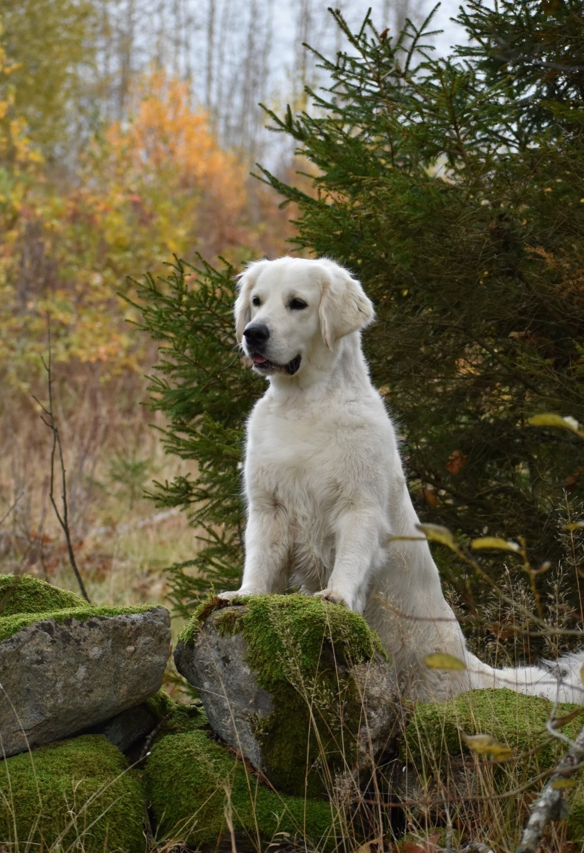
Hem
Mina hundar
Om mig
Hundar jag minns
Kontakta mig
Kennel
Star’s of Sky
Grundad år 2020.
Om mig

Slide 2
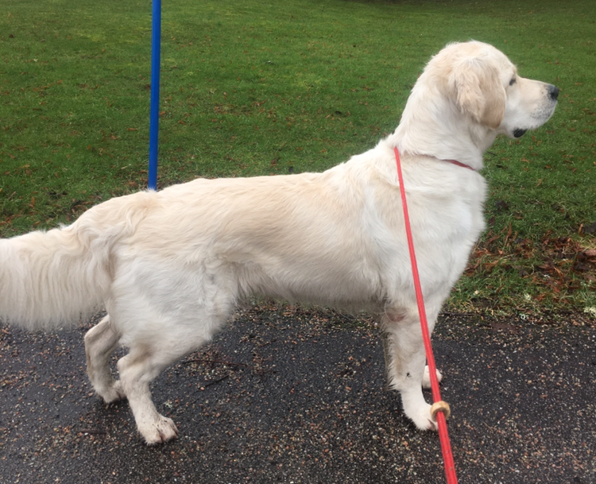
Hem
Mina hundar
Om mig
Hundar jag minns
Kontakta mig
Mina hundar
Leiya

Slide 3
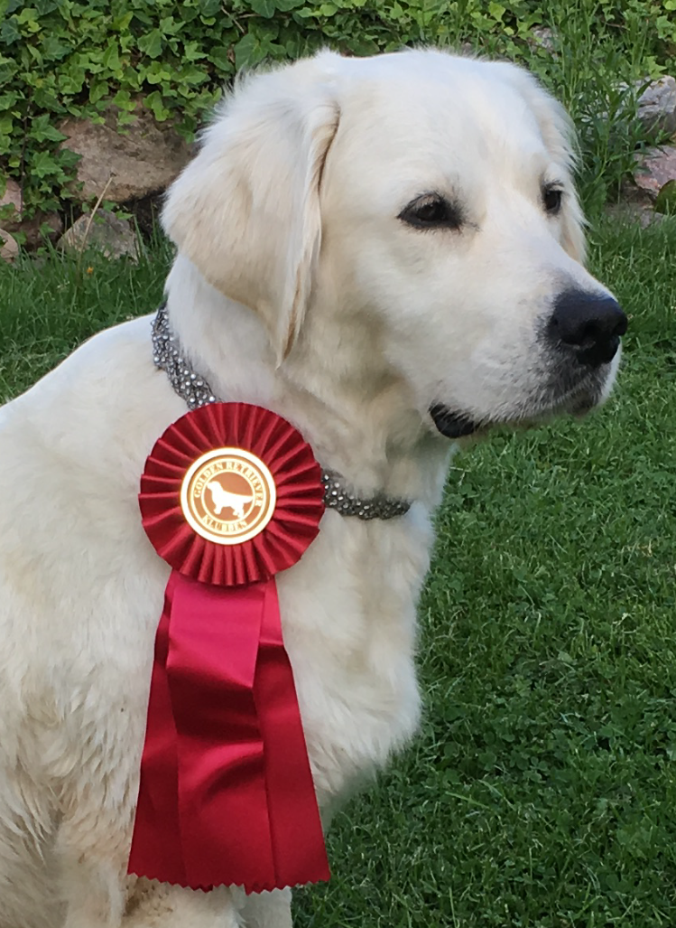
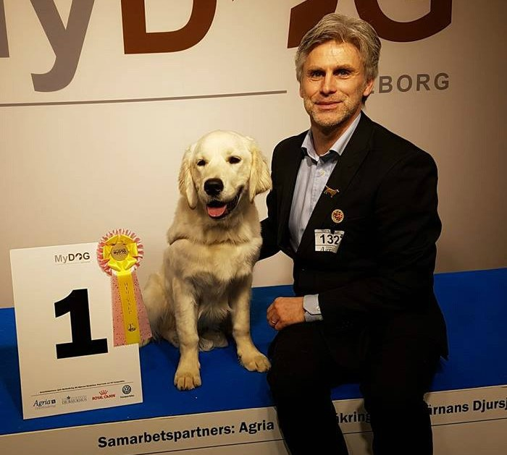
Hem
Mina hundar
Om mig
Hundar jag minns
Kontakta mig
Leiya
Leiya
Bildspel
RED BLOOMS DREAM FOR ME Leiya är en ung, äventyrlig dam som älskar
(detta kommer att vara ett bildspel, denna text kommer inte finnas med på hemsidan.)

Slide 4
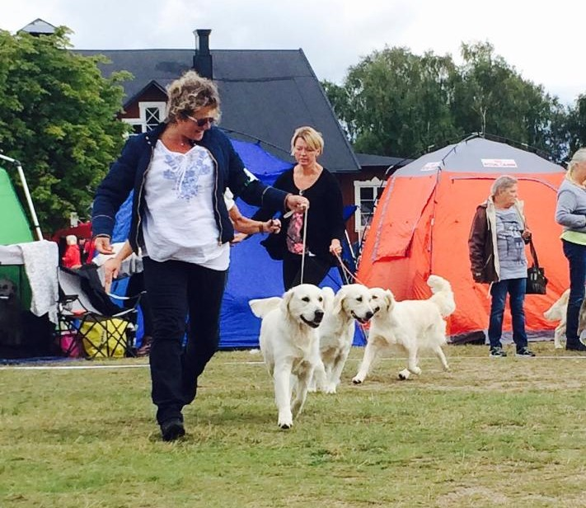
Hem
Mina hundar
Om mig
Hundar jag minns
Kontakta mig
skog vatten och naturen. Hon är lugn och harmonisk i nya miljöer med människor och andra djur. Hon är alltid glad och tycker om att möta nya människor. Hon är med mig på jobbet och är inte bara min bästa arbetskamrat utan även kundernas favorit! Varje dag med henne är ett spännande äventyr.
Här är hennes data: SE34579/2017 HD grad A ED ua (0) Öga UA BPH med skott genomförd. Utställning: excellent, BIR valp My Dog 2017 m.m.
Leiya Utställning
(detta kommer att vara en video, denna text kommer inte finnas med på hemsidan.)

Slide 5
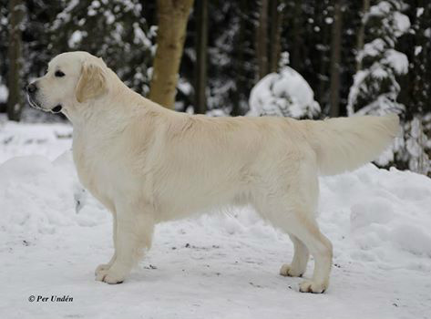
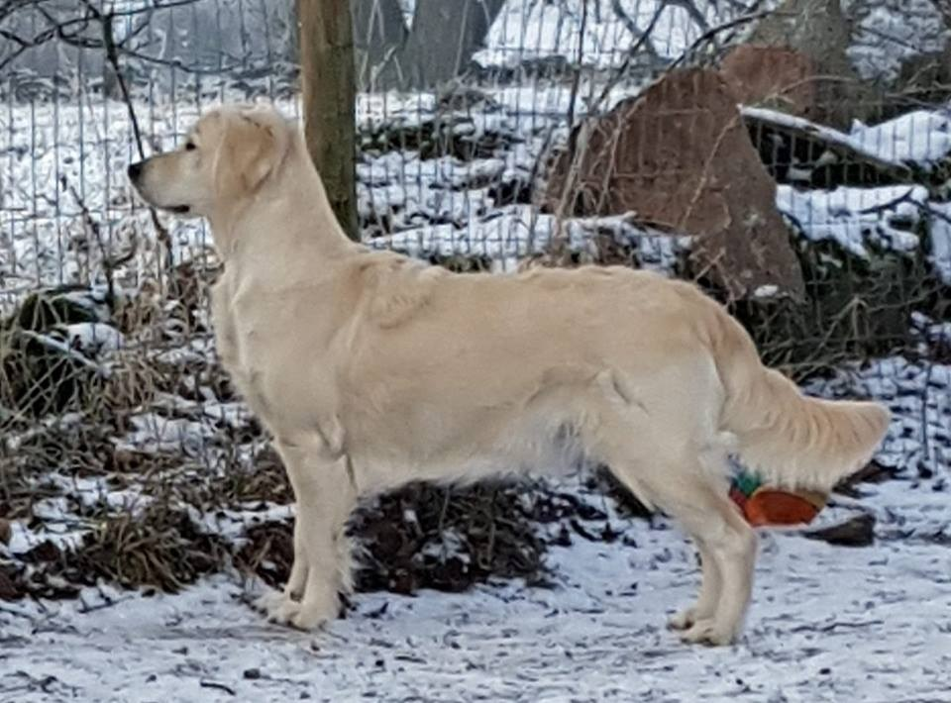
Hem
Mina hundar
Om mig
Hundar jag minns
Kontakta mig
Föräldrar
Efter pappa
Undan mamma
SE VCH C.I.E. NORD UCH NO V-14 DREAM MAX MORGONSTJÄRNA SE29748/2013
CHARMALLY SWEET DREAMS SE14336/2015

Slide 6
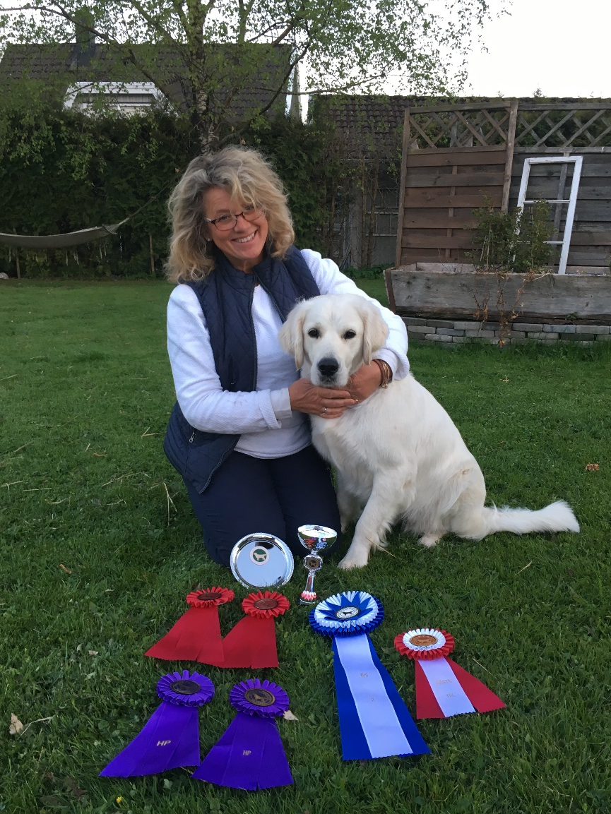
Hem
Mina hundar
Om mig
Hundar jag minns
Kontakta mig
Om mig
Marita
Jag heter Marita och bor i Göta, ett vackert litet område fem mil norr om Göteborg, nära vatten och skog, skogen är för mig mitt andra hem. Min man Patrik och jag har två utflugna barn Kim och Adam och två som bor kvar hemma, Kevin och Gabriel. Vi har också två fantastiska barnbarn, två och ett år gamla. Jag jobbar i en blomsteraffär och med mig på dagarna har jag min golden tjej Leiya, en mycket uppskattad arbetskamrat och mina kunder älskar henne. Mitt intresse för golden började i 20-års åldern när en granne till mig hade med sig sin golden tjej i sandlådan när barnen lekte, hon hette Ellen och jag blev så förälskad i denna trogna, roliga och kärleksfulla ras. Jag bestämde mig där och då för att skaffa mig en golden i framtiden.

Slide 7
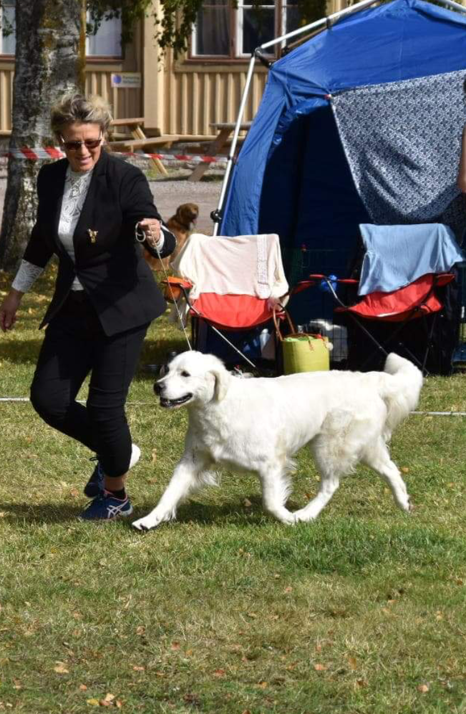
Hem
Mina hundar
Om mig
Hundar jag minns
Kontakta mig
Dock gick det några år och det blev en Newfoundlandshane som hamnade hos mig, Rocky. Åren gick och efter fyra barn, arbete och studier blev jag sjuk. Jag hade kört på för fort. Vändningen kom när Charlie, en golden kille på 10 månader kom in i mitt liv, vild och alldeles underbar, en sån kille! Han bokstavligen talat räddade livet på mig. Han blev min vän och följeslagare i hela 13 år. Vi fick så småningom också ta hand om en golden tjej, Tindra, som var sju månader. Och att ha två gyllene vänner var makalöst roligt. Tyvärr gick Tindra bort alldeles för tidigt, hon blev endast fyra år. Detta var så otroligt sorligt. Kvar hade jag då min Charlie som var över 12 år gammal. Efter mycket letande kom Leiya in i mitt liv. Vilken lycka! Varje dag med henne är ett äventyr. Hon är en påhittig, underbar och rolig ung dam. Att leva med hundar är inte bara mitt intresse, utan det är mitt liv. Vill du veta mer om rasen rekommenderar jag att gå in på http://goldenklubben.se/. Kram Marita.

Slide 8
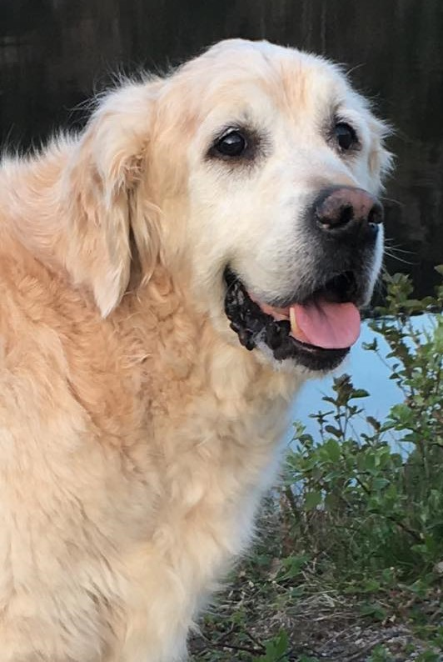
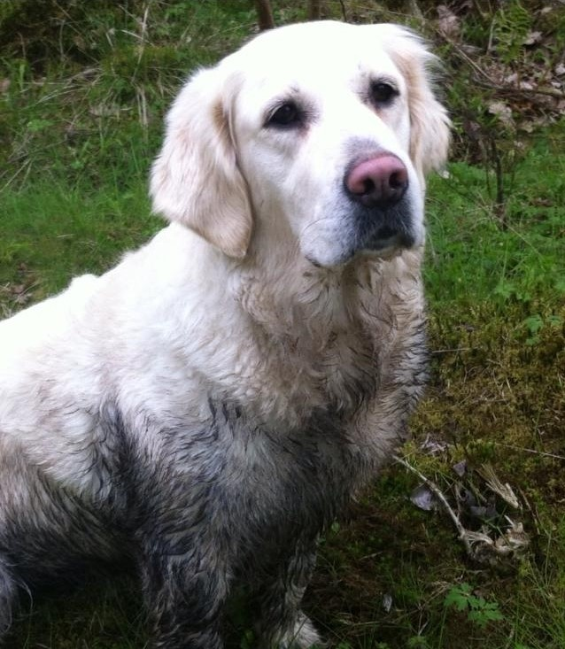
Hem
Mina hundar
Om mig
Hundar jag minns
Kontakta mig
Hundar jag minns
Charlie
Tindra
2005-2017
2012-2017

Slide 9
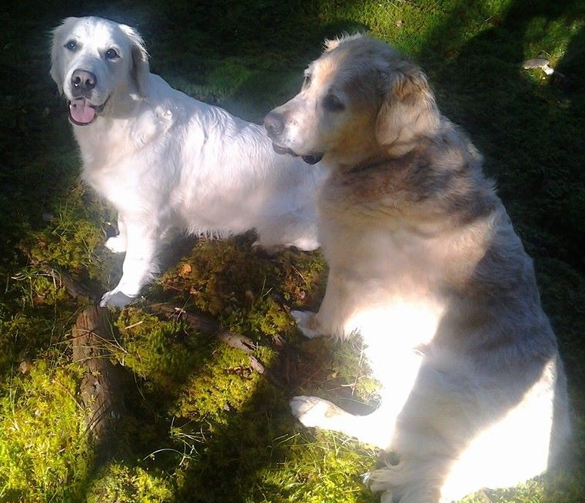
Hem
Mina hundar
Om mig
Hundar jag minns
Kontakta mig
Charlie & Tindra

Slide 10
Hem
Mina hundar
Om mig
Hundar jag minns
Kontakta mig
Kontakta mig
Ditt namn
Din e-post adress
Din bostadsort
Ditt mobilnummer
Ditt mobilnummer
Ämne
Ditt meddelande

